Slide 1
全日制研究生论文答辩和学位申请基本程序及注意事项
2022年夏季

Slide 2
本PPT内容作为参考，如有疑意以学校、学院文件和研究生科解释为准。

Slide 3
重点提示：
1.因疫情防控需要，申请材料先期通过电子形式提交，后续补交必要的纸质材料。具体要求详见《医学院2022年夏季研究生论文答辩及学位授予工作的通知》
2.每位学生需确保提交的电子材料真实可靠。
3.学院资格复查与论文送审同步进行。如果后续未通过资格审核者，无论盲审结果是否通过，本季学位申请终止。

Slide 4
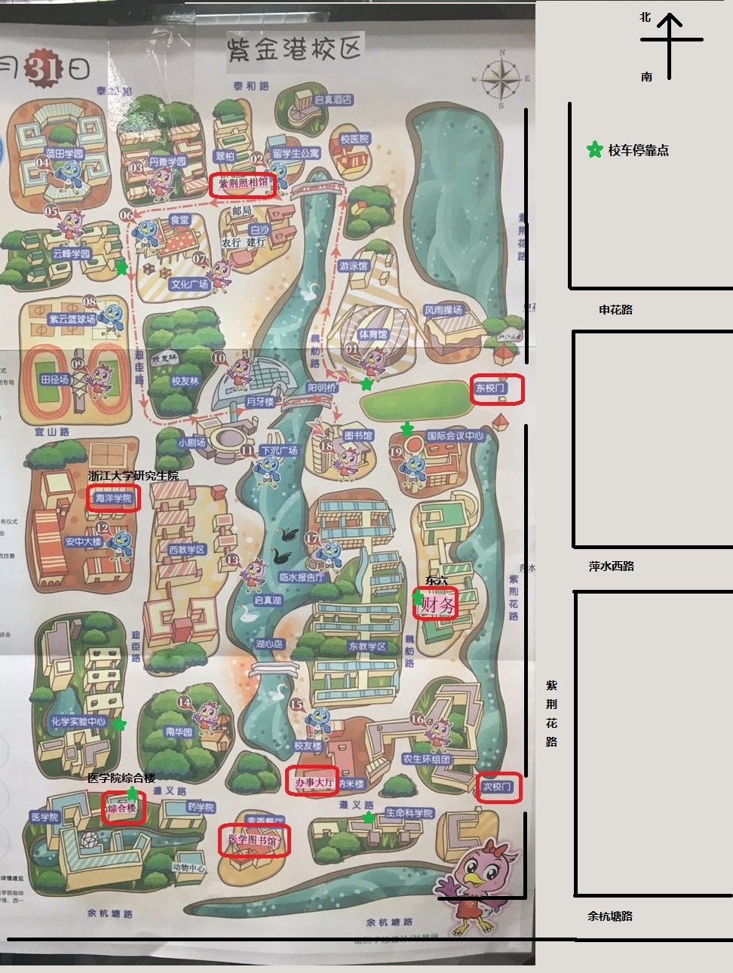
紫金港校区地图
已搬至研究生教育综合楼8-9楼
行政办事大厅
纳米楼1楼
医学院
研究生科
医綜602

Slide 5
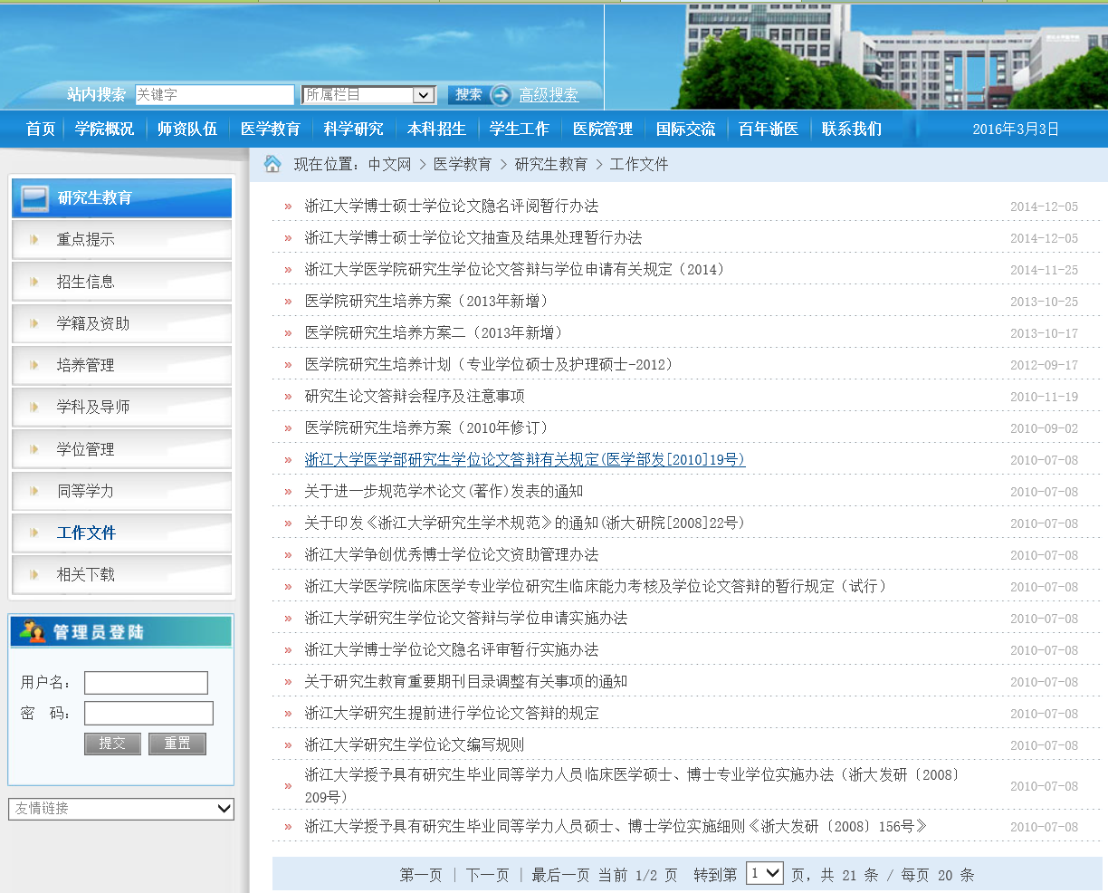
答辩与学位申请文件：
浙江大学医学院网站
→医学教育
→研究生教育
→工作文件
http://www.cmm.zju.edu.cn/index.php?a=flist&catid=17&web=chinese

Slide 6
答辩与学位申请基本程序
提交申请
资格审查
论文评阅
学位论文答辩
资料上交
学位审核
离校、发证
资料归档
3月中下旬
4月
4月-5月
6月中下旬
6月初
5月底完成
6月底
7月初

Slide 7
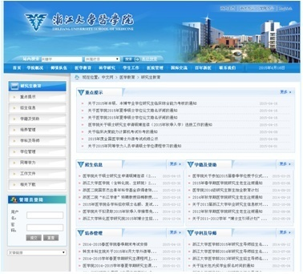
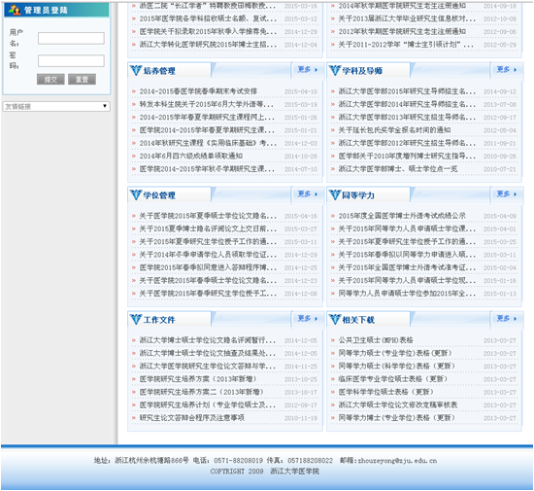
一、提交申请
科学学位：一年三次，3月、6月、12月；
专业学位：一般一年1次，6月。
一般提前3个月学院通知，提交申请（网上通知）。
http://www.cmm.zju.edu.cn/index.php?a=flist&catid=17&web=chinese

Slide 8
申请资格
1、完成相应课程学习，学分符合要求
2、完成临床培养环节，通过临床考核
（临床综合能力考核/专硕规培考核等）
3、达到相应的科研要求
4、完成科研训练，撰写学位论文

Slide 9
申请材料
（3月28日前，具体日期由系办/科教科通知。材料具体要求参见pdf版通知）
（1）电子材料
①答辩申请报告
②发表论文原件和全文复印件
③论文相关证明材料
④送审承诺书
⑤科研特批申请材料（需要申请特批的同学提供）
（2）网上申请
研究生院管理系统
（3）特批申请
课程特批（丁老师，88208120）
科研特批（随申请材料提交）

Slide 10
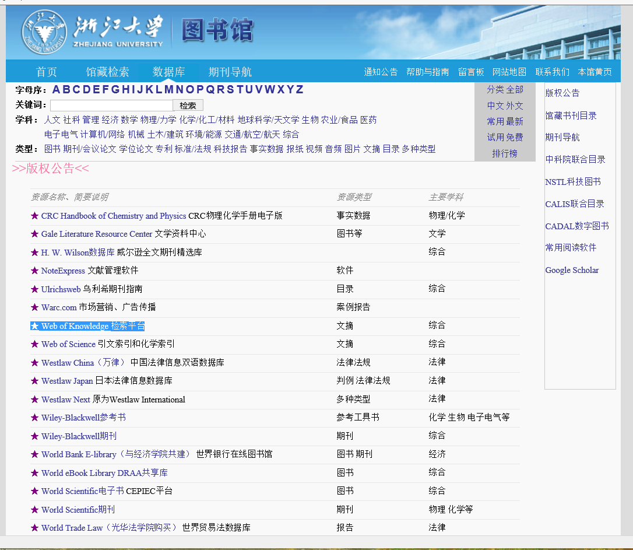
影响因子查询：
Web of Knowledge
（ 检索平台 ）
Journal Citation Reports（期刊引用报告，简称JCR）
SCI请提供玉泉图书馆开具的文献检索证明或杂志影响因子证明！

Slide 11
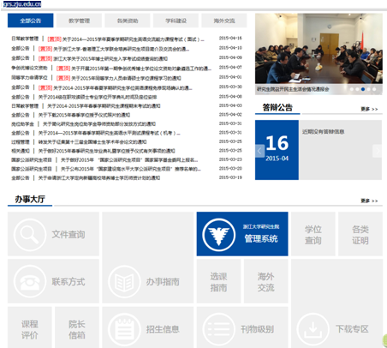
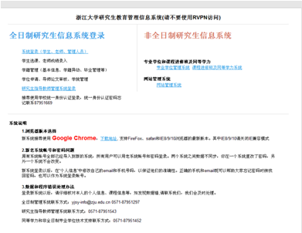
（2）网上申请-浙大系统
网站名称：浙江大学研究生院
网站地址：http://grs.zju.edu.cn/
登录研究生管理系统
全日制研究生信息系统登录
账号：学号 初始密码：
校外可以登录
全日制研究生信息系统登录

Slide 12
网上申请内容和要求
(3月28日前提交申请)
个人学习计划管理：丁老师，88208120
1）完善上报信息
2）课程成绩：按培养方案和实际上课情况制定个人学习计划---导师审核---学院审核 课程成绩---系统机审
3）读书报告：博士6次，直博/硕博10次，硕士4次，八年制4次；--学院审核
4）开题报告和预答辩：要求至少3位副高以上专家评审，--导师审核--学院审核
5）论文初稿：提交—查重—导师审核

Slide 13
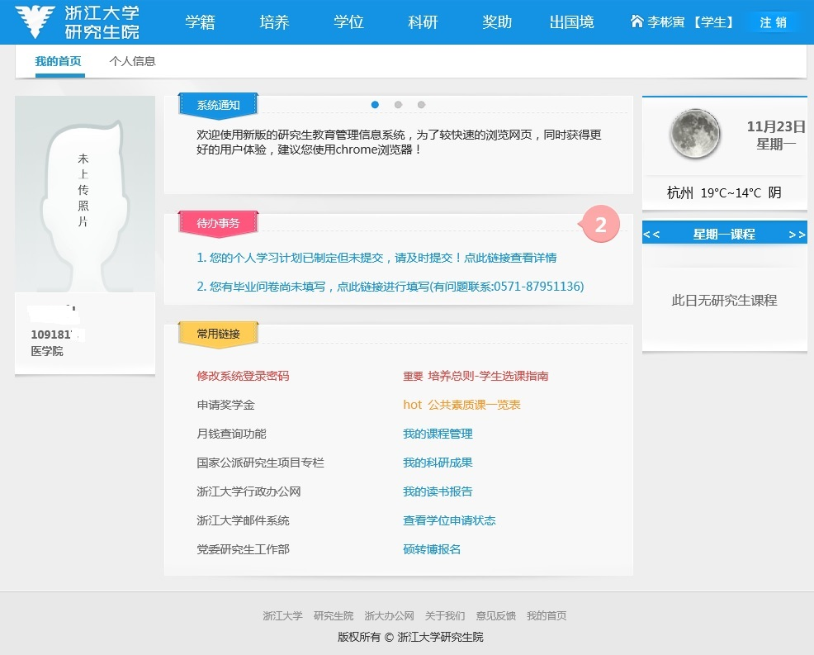
系统申请-学生界面

Slide 14
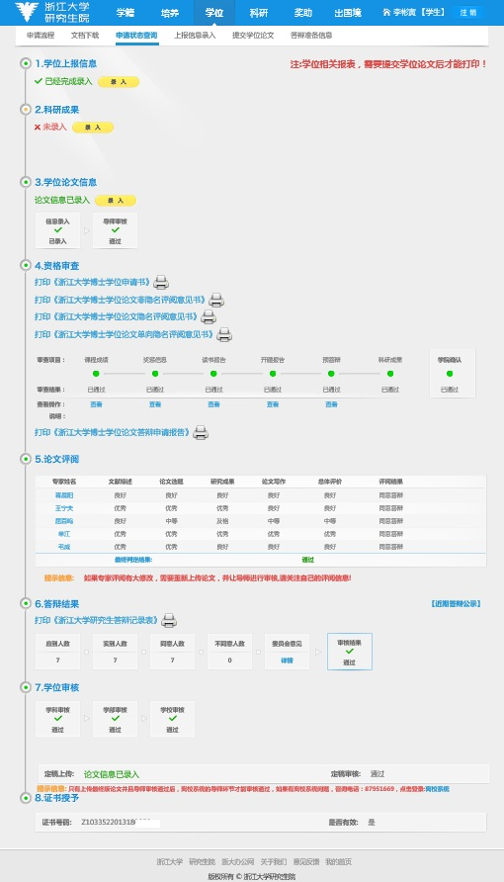
学位申请状态
① ② ③ ④

Slide 15
论文查重
步骤：上传论文初稿—查重—导师审核
系统查重仅一次机会，若查重后还需修改，请导师撤回后重新上传
查重结果作为修改论文的参考，不做硬性要求

Slide 16
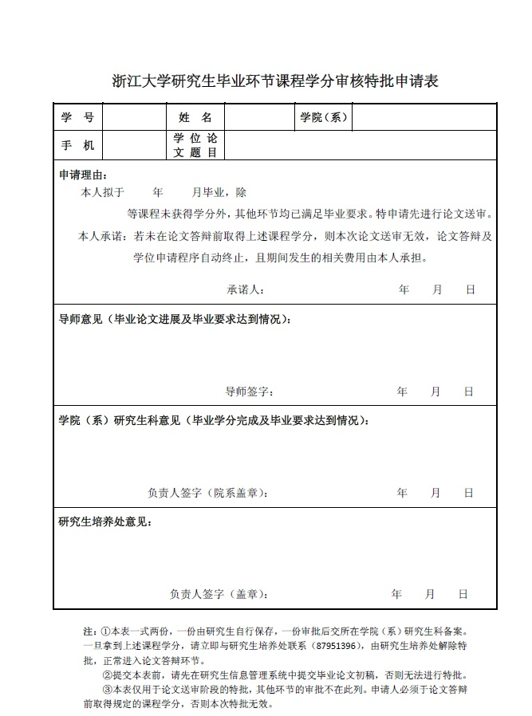
(3)特批申请
课程特批
条件：课程成绩未到达要求，已在修课，预计答辩前能出成绩
办理：研究生科丁老师
取消：获得成绩后，至研究生科解锁
答辩前如未解锁，不能按期毕业

Slide 17
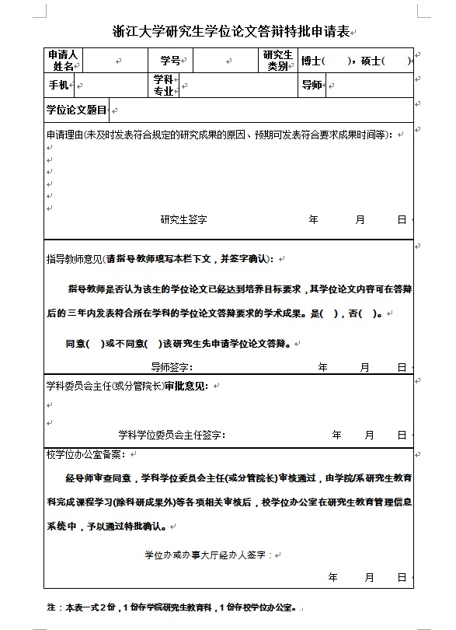
科研特批
条件：相应科研文章已审稿中，详见文件
办理特批：3月28日前随申请材料提交
取消特批：
①2022年6月8日前，文章录用有校样稿，可申请学位
②毕业后3年内，文章正式发表可申请学位
未取消特批的，只授予毕业证书，无学位证书
导师签字

Slide 18
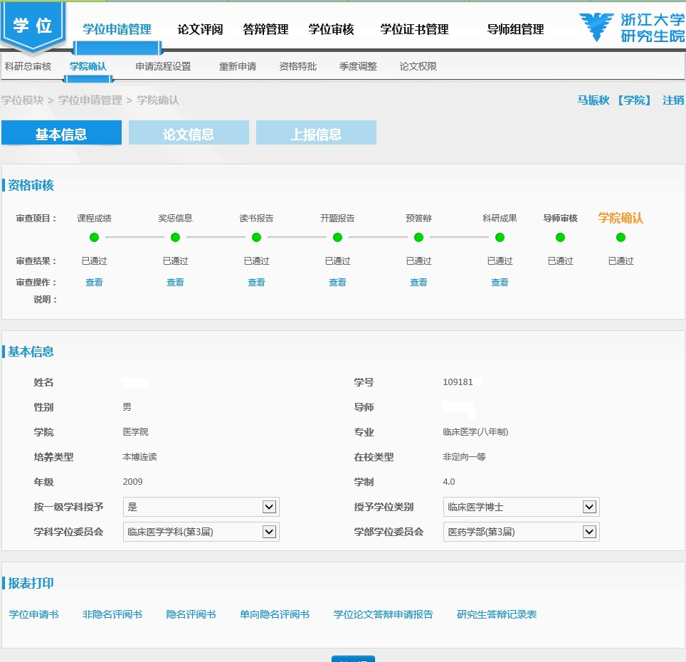
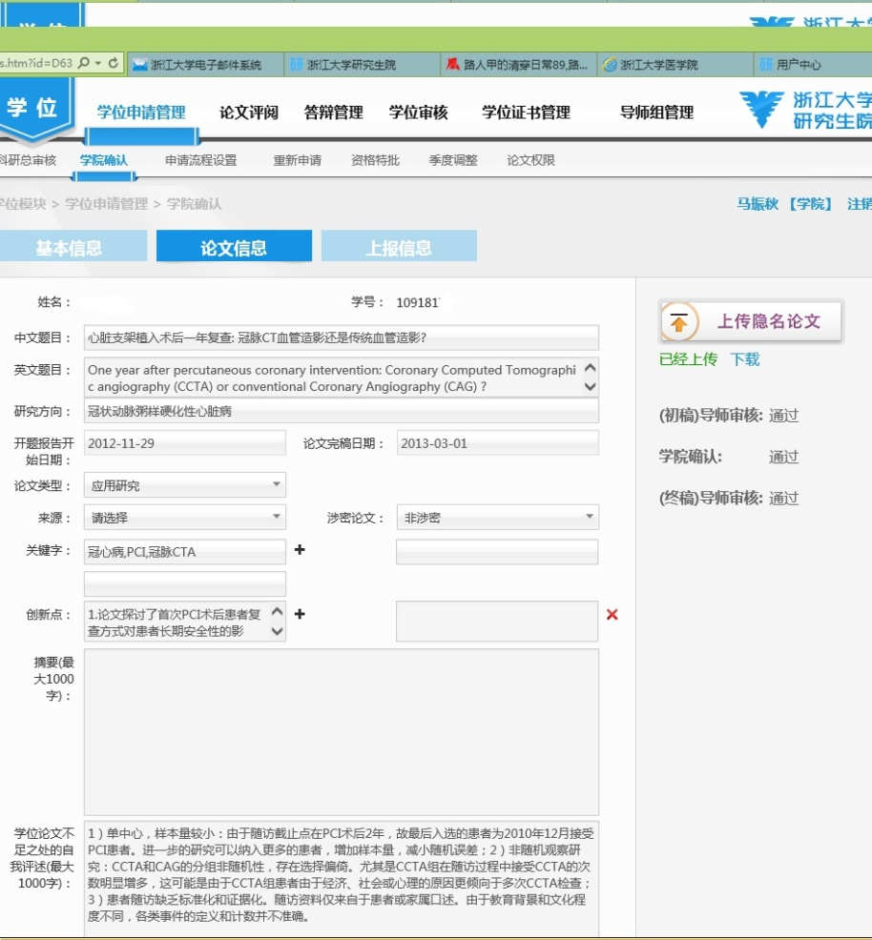
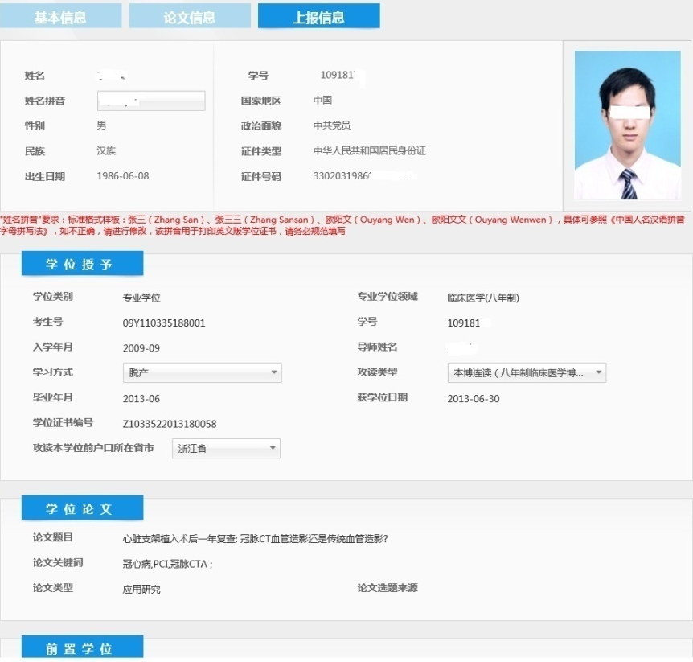
学院系统审核界面
①
③
②研究方向准确填写
上报信息填写完整，姓名拼音按提示规则拼写，用于制作证书
论文初稿申请时提交
论文终稿学位委员会后提交

Slide 19
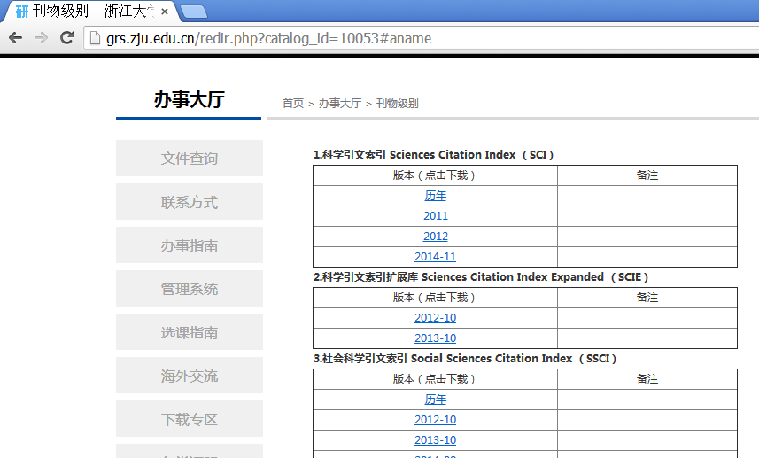
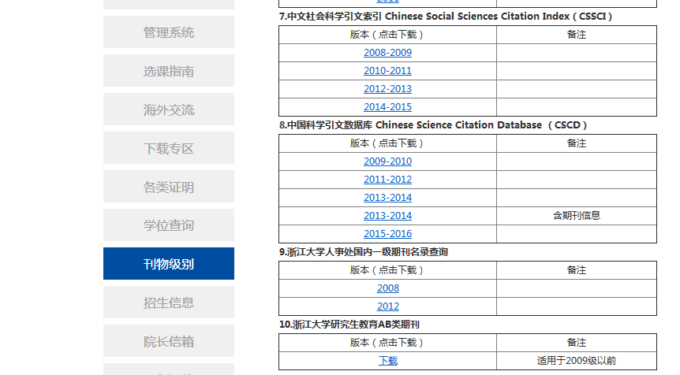
期刊杂志等级查询
1、查询网站：研究生院网站—期刊级别
2、浙大核心期刊特指第7项“CSSCI”人文社科类和第8项（CSCD）理工农医类
3、SCI文章类型以玉泉图书馆检索证明为准
浙大核心期刊
http://grs.zju.edu.cn/redir.php?catalog_id=10053#aname

Slide 20
学位论文审查
形式审查：
《浙江大学研究生学位论文编写规则》
内容审查：
《浙江大学医学、药学类研究生学术规范（含学位论文写作规范）》
博士：原则上不少于5万字（综述+论文）
  硕士论文的字数原则上2-3万字（综述+论文） 。

Slide 21
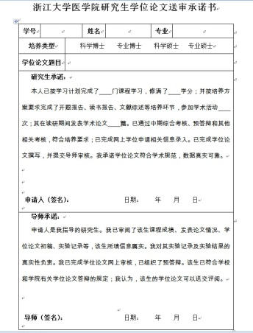
盲审论文要求
三、论文评阅（4月-5月）
评审对象：全体博士、硕士
评审方式：教育部学位中心平台网上评阅
评阅费：博士570元/本，硕士400元/本，留学生全英文论文另行规定
上交方式：直接系统调用论文初稿（匿名版本）
论文格式要求
编写要求按浙大文件
.pdf格式上传，20M以内
隐去导师、研究生姓名与致谢
同时提交论文送审承诺书（导师签字）
临床医学专业学位、八年制在封面校徽上方注明

Slide 22
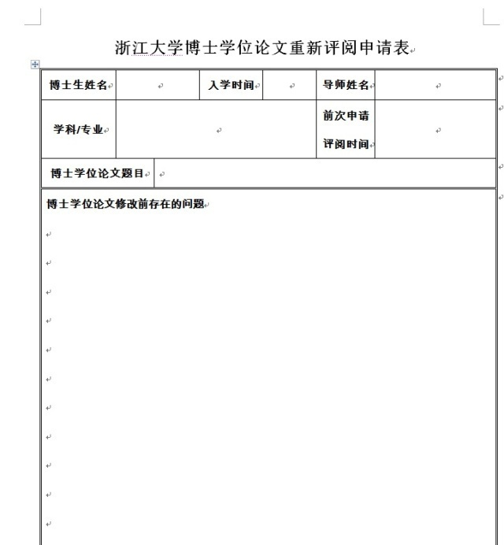
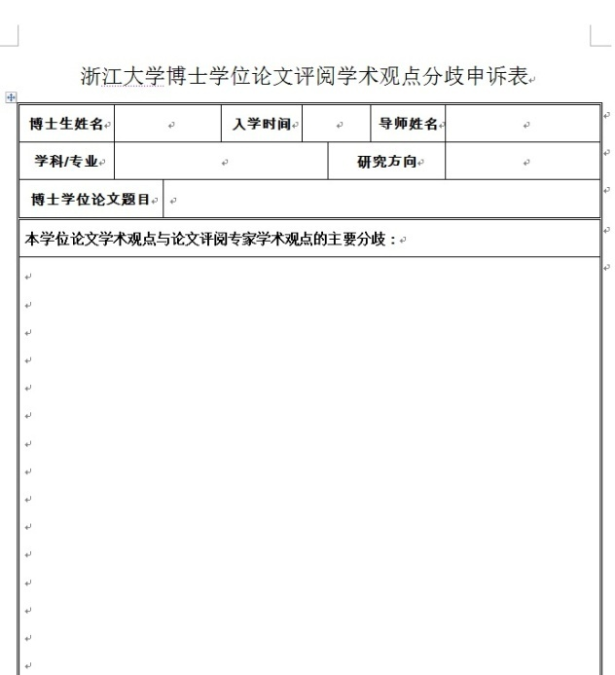
评阅结果判定
评阅结果全部为 “同意答辩”/“小修”，可以组织答辩；
一个“大修”，修改后送原专家评审，通过后可答辩；
出现“D”或“不同意”，或两个“大修”及以上，终止答辩程序；
如有一个“大修”或“不同意”，认为专家评审意见存在争议，可提出“学术观点分歧裁定”。

Slide 23
大修重评
条件：
评阅结果全部返回后，只有一个大修，其他为同意或小修
操作步骤：
1、按意见修改论文不少于30天
2、提交大修重评申请表，导师签字
3、网上系统中，评阅结果录入后，重新提交论文初稿，导师审核
4、论文送原专家评阅，交评阅费
结果处理：
1、重评结果为同意或小修，可组织答辩
2、结果为大修或不同意答辩，终止答辩程序

Slide 24
学术观点分歧裁定
条件：
评阅结果全部返回后，其他评阅结果至少2份A（优秀）且不得出现C（一般）及以下，且学生本人和导师认为该评价明显存在问题。
操作步骤：
1、提交学术观点分歧申述表，盲审论文和全部评阅意见
2、学院分管领导初步审查
3、如认为可能存在问题的，组织3位专家裁定
4、专家裁定结果一致认为存在争议的，将论文原稿另送2位专家盲审
5、两份盲审结果均为同意或小修的，可提请答辩。
（评阅费用自行承担）

Slide 25
四、学位论文答辩（5月30日前完成）
博士学位论文答辩委员会由 5-7 名具有博士研究生导师资格的教师或具有正高职称的专家组成，其中半数以上应具有博士研究生导师资格，校外相关学科的专家不少于1人。专业学位博士学位论文答辩委员会成员须有一位来自相关行业实践领域具有正高级专业技术职称的专家（联合导师除外）。交叉学科博士学位论文答辩委员会成员应选聘1-2名所涉交叉学科的专家。答辩委员会主席应由具备博士生导师资格的教师或者具有正高职称的专家担任。
硕士学位论文答辩委员会一般由校内外 3-5名具有硕士研究生导师资格的教师或具有高级职称的专家组成，其中应有校外相关学科的专家参加。专业学位硕士学位论文答辩委员会成员须有一位来自相关行业实践领域具有高级专业技术职称的专家（联合导师除外）。答辩委员会主席应由具有博士研究生导师资格的教师或者具有正高职称的专家担任。
1、评阅结果通过方可答辩。
2、申请人的指导教师（导师组成员）和非隐名评阅人不参加答辩委员会。
3、在学院规定时间内，在浙大系统中录入结果。
账号：18ms03 密码：zjuyxy123456
登录口：研究生院管理系统

Slide 26
答辩结果：系统默认是“答辩不通过”，答辩完成后，录入结果即可。
1、答辩秘书账号登入系统
2、按学号或名字搜索
3、左上角录入结果
注：答辩委员会人数=表决票数，非参加答辩的人员总数！
答辩准备信息填写完整后才能录答辩结果

Slide 27
五、答辩后资料上交（详见答辩通知）
系办/科教科
纸质论文注意事项
论文(包括外评)必须双面印刷；
临床医学专业学位、八年制在封面校徽上方注明“(临床医学专业学位/临床医学八年制)”；
论文盲审的，论文评阅人处填写“匿名评阅”
本人及导师签字

Slide 28
系办/科教科
6月2日前（具体日期由系办/科教科通知）
答辩档案袋（材料清单通知附件2）
论文1本/实验记录（按各系要求）
注意事项：
1、自备纸质档案袋，档案袋正面黏贴材料清单。
2、预答辩表：除最后一栏“研究生科审核意见”留白，其他需签字盖章处都要完成。
3、学位申请书：信息页黏贴一寸彩照
“成绩管理部门核对意见”栏留白
“答辩委员会对论文的评语和表决结果”和各学位委员会意见栏目必须在一页纸上，“各学位委员会意见”栏留白。
4、表决票：答辩前到系办、科教楼加盖公章，上交清单中按实际填写份数。

Slide 29
硕士研究生清单
学号___________ 姓名___________ 专业_____________
1. 浙江大学医学院研究生学位论文预答辩表：1份
2. 浙江大学硕士学位申请书：一式二份
3. 浙江大学硕士学位论文评阅书：3份（有重新评阅的为3+1份，并附签名后的重新评阅申请表）
4. 浙江大学申请（博士/硕士）学位论文答辩记录：1份
5. 浙江大学硕士学位论文答辩表决票：3- 5份
6. 培养手册（专业学位）
7. 浙江大学硕士学位论文修改定稿审核表
8. 浙江大学研究生学位论文独创性声明及学位论文版权使用授权书
9. 学位论文1本（本人及导师签字）
10.浙江大学授予学历硕士人员信息表：1份
11.毕业研究生登记表：1份 备注：毕业生登记表封面右上角用铅笔注明学号

Slide 30
博士研究生清单
学号___________ 姓名___________ 专业_____________
1. 浙江大学医学院研究生学位论文预答辩表：1份
2. 浙江大学博士学位申请书：一式二份
3. 浙江大学博士学位论文评阅书：5份（有重新评阅的为5+1份，并附签名后的重新评阅申请表）
4. 浙江大学申请（博士/硕士）学位论文答辩记录：1份
5. 浙江大学博士学位论文答辩表决票：5-7份
6. 培养手册（专业学位）
7. 浙江大学博士学位论文修改定稿申请表
8. 浙江大学研究生学位论文独创性声明及学位论文版权使用授权书
9. 学位论文2本（本人及导师签字）
10.浙江大学授予学历博士人员信息表：1份
11.毕业研究生登记表：1份
备注：毕业生登记表封面右上角用铅笔注明学号。

Slide 31
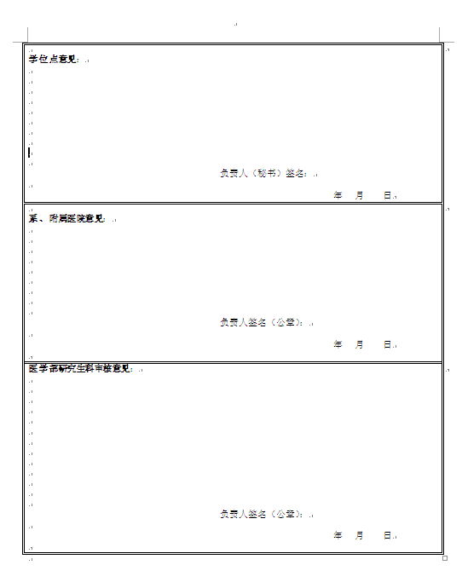
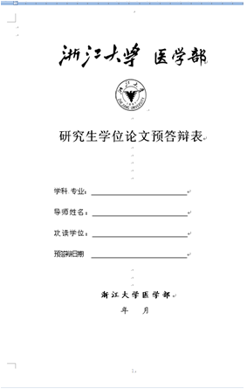
预答辩表
尾页
各专业学位点签字盖章
系办/科教科签字盖章
不填

Slide 32
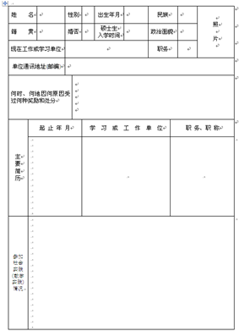
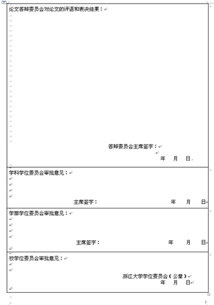
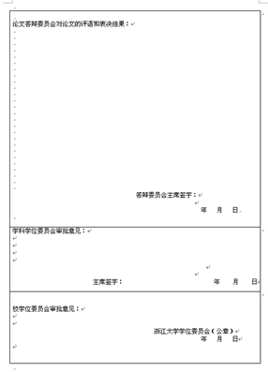
学位申请书
（一式两份，原件）
尾页必须保持下图的格式，在一页上
信息页
博士尾页
硕士尾页
贴一寸彩照，不能用打印复印件
不填
不填
不填
不填
不填

Slide 33
学位论文归档
纸质版论文（放入档案袋）
除签名必须手写外，其他全部打印
封面：密级空着，不能写“空”
中文题名页、英文题名页、独创性声明与版权使用授权书的作者和导师签名必须手写，不能用签字章
论文评阅人填“姓名\职称\单位”，盲审的填“隐名评阅”，英文页填“Anonymous Review”
答辩委员会填“姓名\职称\单位”
电子版论文（离校前研究生管理系统上传终稿）
要求同纸质版论文
中文题名页、英文题名页、独创性声明与版权使用授权书必须包含手写的作者和导师签名，不能空着！（可将这三页签名后扫描插入PDF）
用于提交学校图书馆、知网、万方
如需缓藏，离校前向研究生科提交缓藏申请表（缓藏论文不能评优，非必要请勿申请缓藏。特批毕业、同力学生无需申请。）
详见《 浙江大学研究生学位论文编写规则》

Slide 34
毕业生登记表
无电子版
由学工办统一发放，向各系办公室、各附属医院科教科领取。
咨询电话86971869
“班级(基层单位)鉴定”由各科室负责人签署意见并签名
“学校(研究单位)意见”不填；
“学校(研究单位)、导师对毕业生业务能力.....建议”由导师签署意见
导师、科教科负责人签名，盖各系或各附属医院公章。

Slide 35
学院建议论文制作文印店
单位 内容 | 国美文印 (原医大复印室) | 医学院团委文印室 | 硕博图文 | 新生代文印社 (原医大复印室) | 雨果文印
负责人 | 顾卫国 | 叶宝珍 | 龙亮 | 蒋芳英 | 刘元文
地址 | 杭州市上城区严衙弄11幢1单元103室（清泰街的金钱巷社区南门左边） | 紫金港医学院团委活动中心一楼106室 | 1.华家池校区大食堂边联通营业厅旁 2.华家池学生宿舍九舍楼下 | 杭州市上城区严衙弄11幢1单元103室（清泰街的金钱巷社区南门左边） | 1.华家池校区新宇1号楼对面小山旁 2.紫金港校区蓝田宿舍北门(博瑞眼镜旁)
电话/传真 |  | 88208527 | 86759757 |  | 86436239(华)
手机 | 13575454182 | 13805776539 | 13003680668 13205815053 | 13588319234 | 13250813993(华) 13067882319(紫)
Email地址 | gwg16888@163.com | yebzh@zju.edu.cn | Long279229808@126.com | jfy1231@163.com | Xiaomiao7758@163.com
QQ |  | 32841385 | 279229808 | 22200684 | 412385285

Slide 36
六、学位审核
工作流程
1、答辩材料审核
2、网上审核
浙大系统：评阅结果-答辩结果-生成表决票
3、学位委员会表决
4、浙大系统中上传论文终稿--导师审核--办理离校
5、证书制作
特批学生：答辩结果审核后上传；
非特批学生：学位委员会表决结果录入后上传
特别注意：请确认系统中论文信息是否为最终版本，须与论文终稿保存一致！

Slide 37
七、证书发放和学位授予典礼
时间：6月底，具体按各单位通知时间
凭离校单领证
毕业证书
学位证书
注意：
1、制作证书的照片每年11月左右由学校统一组织拍摄，个别未拍者自行到新华社拍摄，预计需40天取回，交研究生科。
2、到浙大西溪档案馆拍照存档。
3、离校单上研究生科意见栏，其他项完成后自动通过

Slide 38
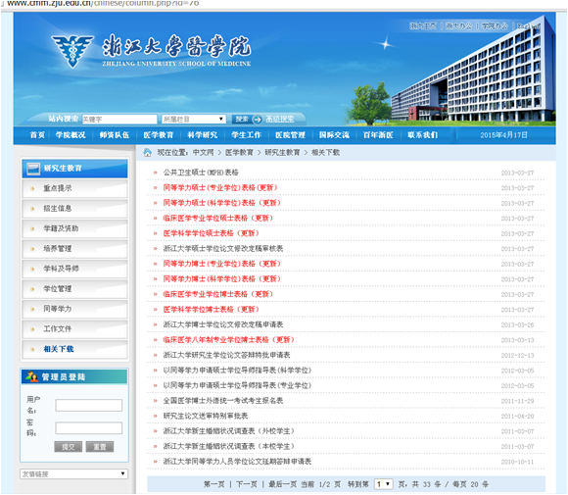
八、其他
1.相关表格下载

Slide 39
2、不能按期毕业和授予学位的情况
资格审核未通过
论文评阅不合格
学位论文答辩未通过
课程特批未解除
科研特批未解除：只毕业，不授予学位
记过以上处分：不授予学位
专硕未通过规培考核：只毕业，不授予学位（毕业3年内通过考核，可以申请学位）
研究生管理系统信息未完善
未拍摄证书照片

Slide 40
3、联系方式
网址：http://grs.zju.edu.cn（浙江大学研究生院）
http://www.cmm.zju.edu.cn
（浙江大学医学院 医学教育 研究生教育）

Slide 41
  2022年夏季学位申请钉钉群后续发布，通过同行专家评审后正式进入学位申请流程的研究生才可加群。
  前期递交材料、学位申请相关问题咨询请联系各系/医院负责老师。

Slide 42
各系办、医院联系方式
系/医院 | 联系人 | 联系电话 | 地址
基础系 | 李辉 | 88208089 | 医学院综合楼 801
脑院 | 刘源 | 87073071 | 医学院综合楼 303
公卫系 | 曾玉航 | 88208099 | 医学院综合楼906
浙一 | 陈俊春 | 87236724 | 大学路院区（老浙大直路17号）2号楼2楼214室
浙二 | 张灵妲 | 87784594 | 解放路财通大厦8楼教学部
邵院 | 但青 | 86006573 | 秋涛北路50-52号（原杭州体育文化用品市场）3楼301室
妇保 | 汪晓 | 89991838 | 妇产科医院保健大楼722室
儿保 | 朱红 | 86670072 | 滨盛路3333号滨江院区住院部二楼儿科教研室
口腔 | 俞梦飞 | 87219927 | 口腔医院科教科七楼706
转化院 | 王梦瑶 | 86971812 | 华家池校区中心大楼北楼217
遗传所 | 孙吉吉 | 88208328 | 紫金港校区生物实验中心510-1
浙四 | 朱冰花 | 0579-89935022 | 义乌市商城大道N1号行政楼311
研究生科 | 邢老师 | 88208118 | 医学院综合楼 602
学工办 | 刘老师 | 86971869/88206443 | 华家池中心南楼543室或紫金港医綜604（毕业生登记表、就业、档案相关工作）

